Slide 1
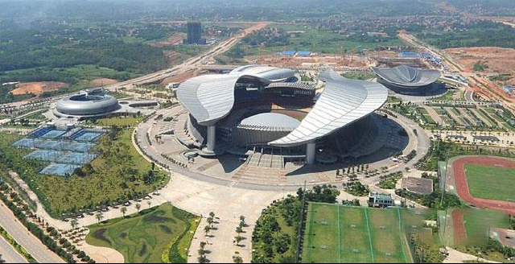
南宁体育中心试驾场地
广西体育中心试驾场地位于五象新区核心区五象大道南侧，工程总占地1143亩，总建筑面积达19.8万平方米。

Slide 2
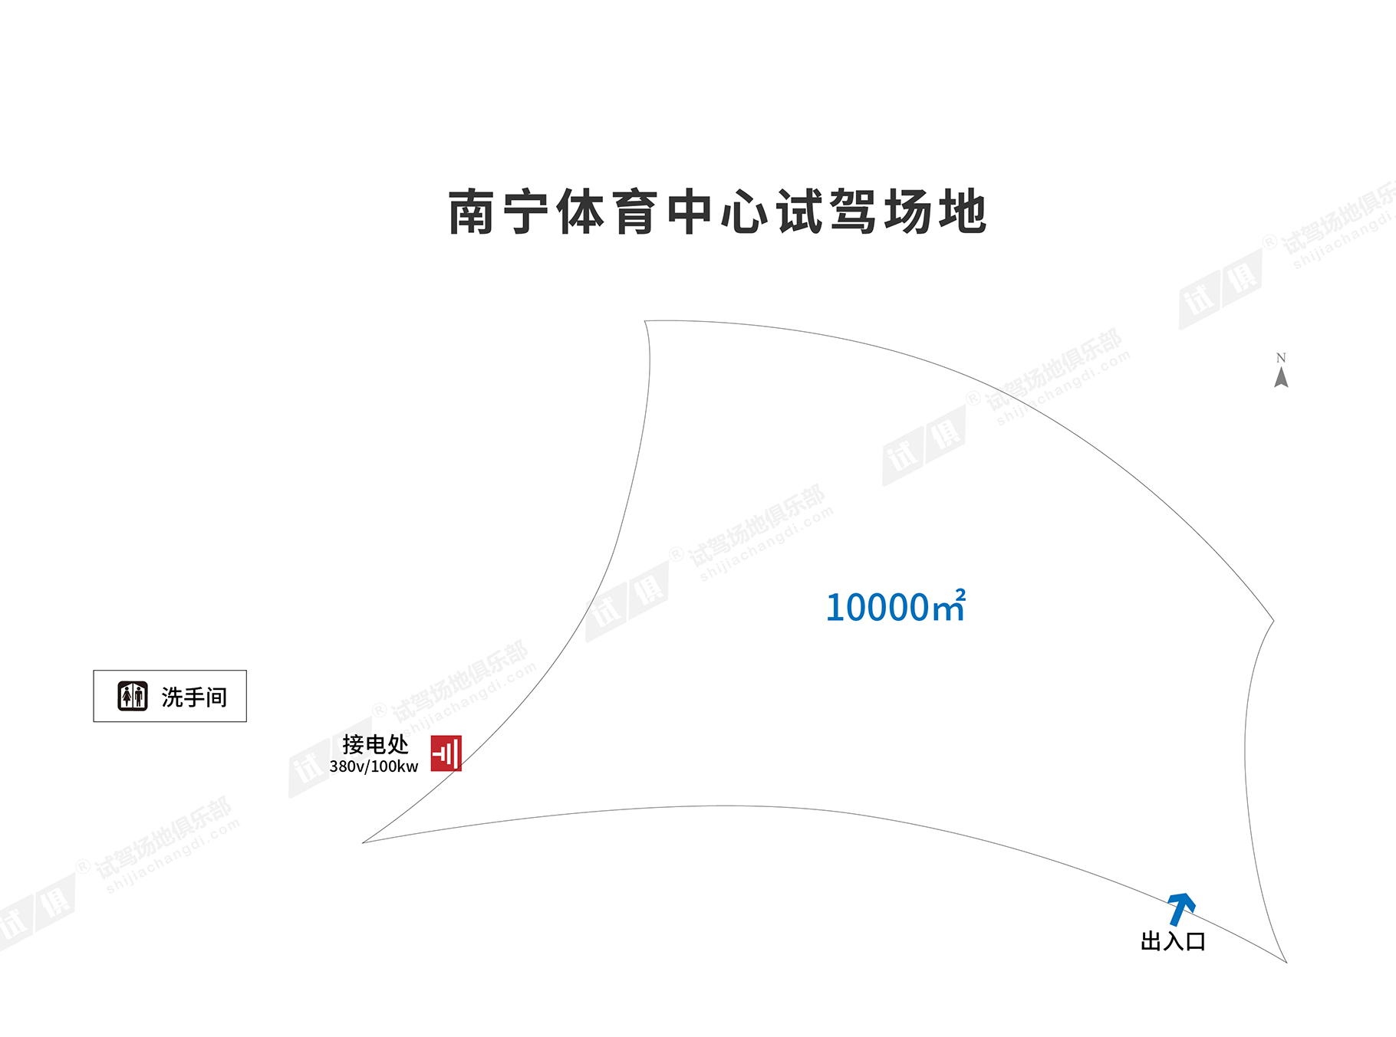
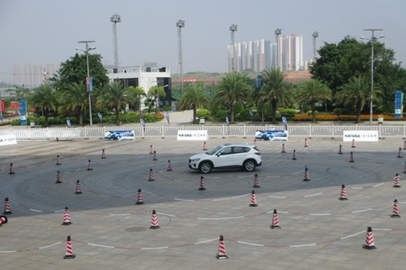
场地费用：3万/天
场地面积：约10000㎡ 地砖场地 全封闭
供电供水：380v/100千瓦 不方便接水 固定洗手间
配套设施：停车位

Slide 3
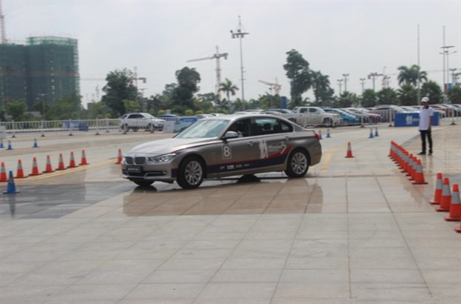
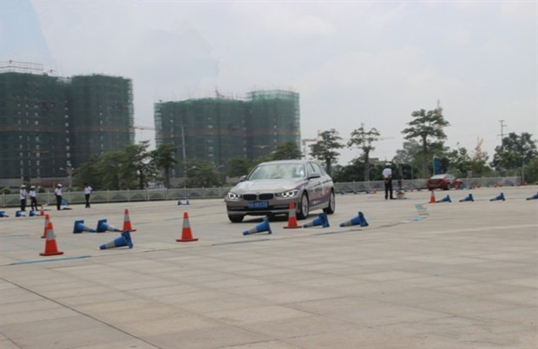
长安汽车试驾会
BMW 试驾会
BMW试驾会

